Slide 1

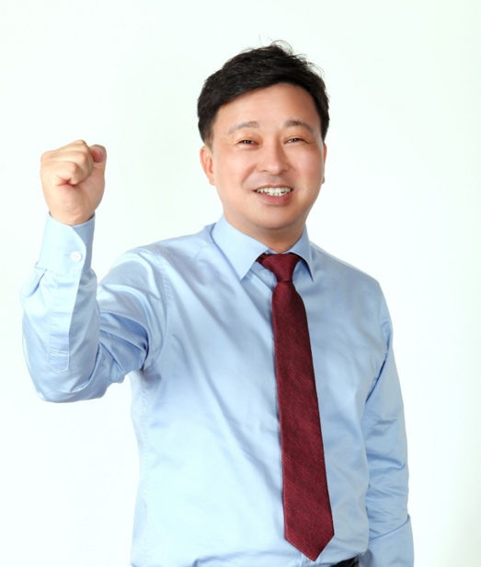

「햇빛소득마을」
원주시가 판을 깔아야 합니다
제268회 원주시의회 제1차 정례회 제4차 본회의 5분 자유발언
원용대 의원
(소초면, 개운동, 명륜1동, 봉산동, 행구동)

Slide 2


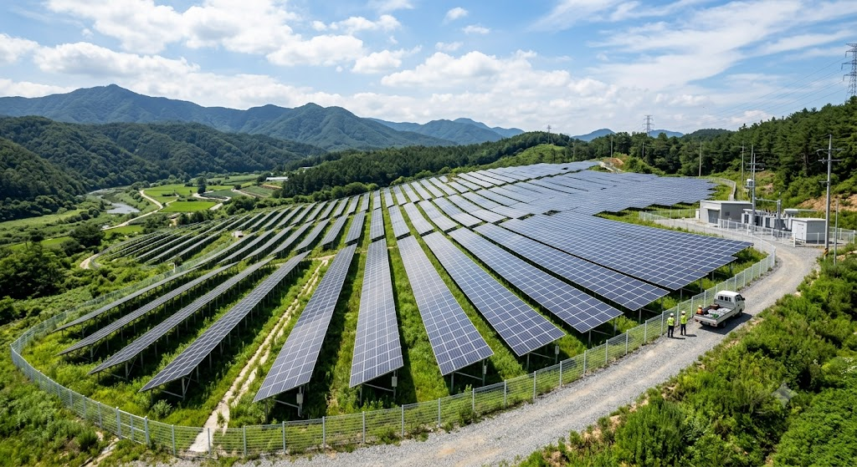
제268회 원주시의회 제1차 정례회 제4차 본회의 5분 자유발언
현행사업의 한계 ① - 복잡한 절차
사회적 협동조합 구성
조합원 범위에 해당하는 자 10인 이사의 조합원으로 설립된「협동조합 기본법」 상 협동조합 또는 사회적 협동조합
태양광 발전사업 추진 가능 검토
「전기사업법」 에 따른 태양광 발전사업이 가능토록
주민 수용성, 자금, 부지와 계통 등을 확보
“행정리” 단위에만 자격 부여
광역·기초 지방정부의 조례에 따른 행정리
일반 행정동은 사업 참여 불가

Slide 3

제268회 원주시의회 제1차 정례회 제4차 본회의 5분 자유발언
현행사업의 한계 ② - 막대한 재정부담
1,000KW 기준
약 15억원 소요
<정부지원금? 결국은, “주민의 빚과 돈” >
융자(85%) : 이자를 내야하는 대출 / 자부담(15%) : 마을 스스로 감당
⇒ 어렵게 선정되어도 결국 주민의 빚과 자본으로 추진해야하는 현실

Slide 4





제268회 원주시의회 제1차 정례회 제4차 본회의 5분 자유발언
「 햇빛소득마을 」추진을 위한 제안
1. 원주시 공공자산의 활용 및 공개
- 공영주차장, 유휴부지 등 시 소유 자산 협동조합에 임대
- 읍 · 면 · 동 태양광 설치가 가능한 곳을 파악하여 공개
- 햇빛소득마을과 별개로 동단위 협동조합의 태양광 시유지 임대 검토
✔ 무분별한 외지 사업자 진입 차단! ✔ 주민 수익 창출 & 지역 공동체 중심의 대원칙 준수
2. 원주시의 금융 가교 역할
- 융자금 : 재생에너지 금융지원사업 안내 (한국에너지공단, 기후에너지환경부 실시)
- 자부담 : 지역 상호금융과 협력을 통한 지역 기반 자금조달
✔ 단순 안내를 넘어, 적극적인 주민 금융 협력체계 구축!

Slide 5
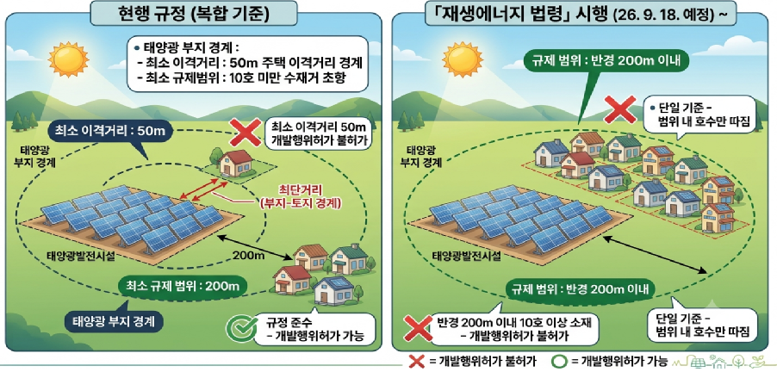
제268회 원주시의회 제1차 정례회 제4차 본회의 5분 자유발언
이격거리 규제 완화! 지금이 적기
구분 | 현행 규정 | 법령 시행(26. 9. 18. ~)
적용 방식 | 2단계 복합 적용 기준 • 인접 주택 경계로부터 50m • 반경 200m 내 총 주택 수 | 단일 범위 기준 • 반경 200m 내 총 주택 수
개발행위 불허가 요건 | • 단 1채라도 50m 이내 소재 • 반경 200m 이내 10호 이상 소재 | • 반경 200m 이내 10호 이상 소재

Slide 6
경청해 주셔서 감사합니다.
제268회 원주시의회 제1차 정례회 제4차 본회의 5분 자유발언
원용대 의원
(소초면, 개운동, 명륜1동, 봉산동, 행구동)

